Slide 1
КРИТЕРИИ
НАУЧНОСТИ
учебно-исследовательской деятельности

Slide 2
1. ЗНАНИЕ
2. НАУЧНОЕ
3. КРИТЕРИИ ОБЩИЕ

Slide 3
Зна́ние — форма существования и систематизации результатов познавательной деятельности человека.

Slide 4
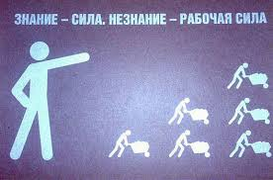
В широком смысле слова, знание — это образ реальности субъекта в форме понятий и представлений.

Slide 5
Знание в узком смысле — это обладание проверенной информацией (ответами на вопросы), позволяющей решать поставленную задачу.

Slide 6
Знание предмета — уверенное понимание предмета, умение обращаться с ним, разбираться в нём, а также использовать для достижения намеченных целей.

Slide 7
Знание рационально организовывает деятельность и позволяет решать различные проблемы, возникающие в её процессе.

Slide 8
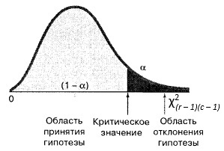
ОБЩИЕ КРИТЕРИИ НАУЧНОГО ЗНАНИЯ

Slide 9
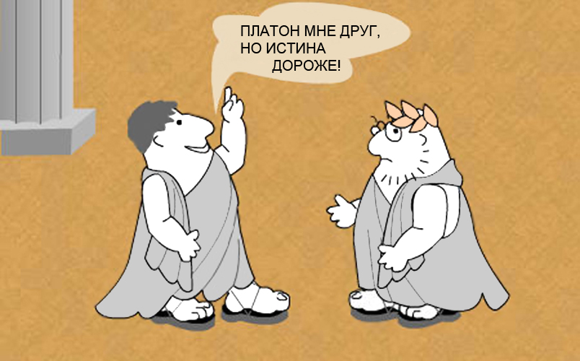
Научность (научность знаний, научность исследований) - соответствие критериям научного знания.

Slide 10
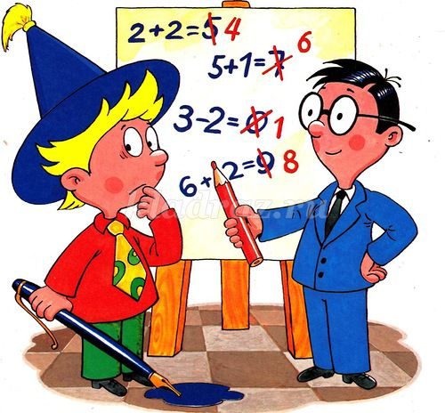
Критерии научности - совокупность признаков, специфицирующих научное знание.

Slide 11
Виды критериев научного знания:
а) логические;
б) эмпирические;
в) экстралогические.

Slide 12
Логические критерии: «непротиворечивость», «полнота», «независимость»

Slide 13
Критерий непротиворечивости характеризует требование недопустимости одновременного утверждения взаимоисключающих посылок.

Slide 14
Критерий полноты отвечает требованиям исчерпывающего, всеобъемлющего знания.

Slide 15
Критерий независимости - показатель адекватности, достоверности знания, степени проникновения в сущность и причинные основания реальности, независимости от субъекта содержания знаний о мире, его принципов и законов.

Slide 16
Эмпирические критерии («верификация», «фальсификация») связаны с опытом, практикой.

Slide 17
В философии неопозитивизма проверяемость и подтверждаемость (верифицируемость) отождествляется с неопровержимостью.

Slide 18
Постпозитивист К. Поппер считает, что критерием научности теории является её опровержимость и проверяемость – фальсификация.

Slide 19
ОБЩИЕ КРИТЕРИИ НАУЧНОГО ЗНАНИЯ

Slide 20
ОБЩИЕ КРИТЕРИИ НАУЧНОГО ЗНАНИЯ

Slide 21
Гипотеза — недоказанное фальсифицируемое правдоподобное утверждение на основе ряда подтверждающих её наблюдений или суждений, понятий, постулатов (в науке).
Недоказанная и не опровергнутая гипотеза называется открытой проблемой
Гипотезы, основанные на ложных суждениях, неправильных понятиях, постулатах, составляют псевдонауку.
Концепция — модель с подтверждающими её истинность фактами и/или без них.
Теория — объяснение с предоставлением доказательств максимальной степени.

Slide 22
НАУЧНАЯ ГИПОТЕЗА

Slide 23
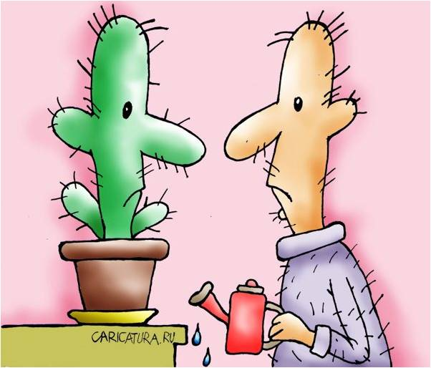
КОРРЕКТНОСТЬ АНАЛОГИЙ

Slide 24
Эксперимент - метод исследования некоторого явления в управляемых наблюдателем условиях.

Slide 25
Эксперимент отличается от наблюдения активным взаимодействием с изучаемым объектом.

Slide 26
Эксперимент проводится в рамках научного исследования и служит для проверки гипотезы, установления причинных связей между феноменами.

Slide 27
Эксперимент является краеугольным камнем эмпирического подхода к знанию.

Slide 28
ОБЩИЕ КРИТЕРИИ НАУЧНОГО ЗНАНИЯ

Slide 29
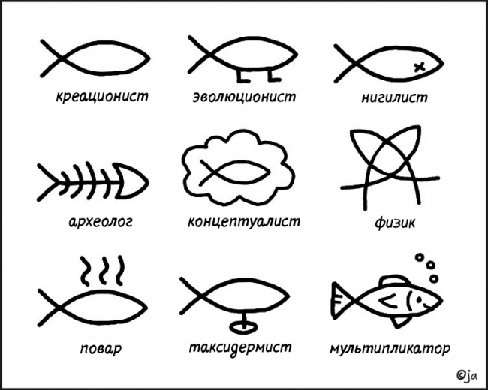
ОБЩИЕ КРИТЕРИИ НАУЧНОГО ЗНАНИЯ

Slide 30
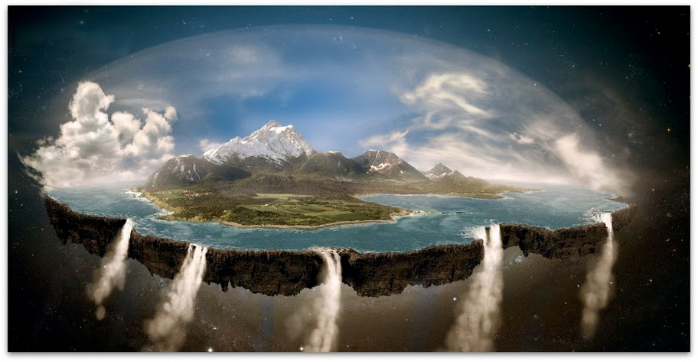
Критерий Поппера выдвигает возможность постановки эксперимента в качестве главного отличия научной теории от псевдонаучной.

Slide 31
ОБЩИЕ КРИТЕРИИ НАУЧНОГО ЗНАНИЯ

Slide 32
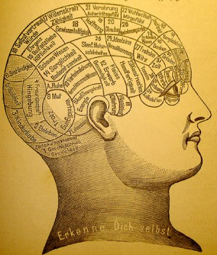
Экстралогические критерии («простота», «красота», «эвристичность», «когерентность»).
.

Slide 33
Критерий простоты указывает на выбор оптимальных и минимально необходимых средств и способов решения исследовательских задач и организации научного знания, позволяющих избегать сложных конструкций (ясность, строгость, точность).

Slide 34
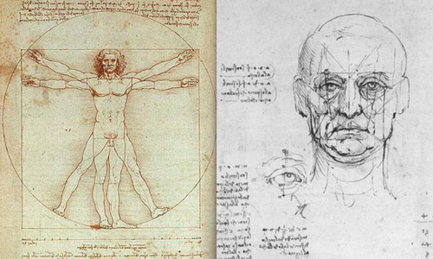
Критерий красоты заключается в том, что хорошая теория отличается особой эстетической гармонией, элегантностью и стройностью.

Slide 35
Критерий когерентности требует согласованности, взаимосвязанности полученных исследовательских результатов с теми знаниями, которые уже были оценены как фундаментальные. Тем самым когерентность обеспечивает сохранность науки от проникновения в нее претенциозных, не имеющих достаточных оснований суждений и положений.

Slide 36
Критерий эвристичности характеризует потенцию знания к росту. Более эвристична та теория, которая помогает предсказывать новые факты, обеспечивает прирост знания, а не просто систематизирует уже известные факты.

Slide 38
Истинность.
В науке отчетливо выделяются (В.В. Ильиным) три элемента:
наука переднего края, предназначенная для проигрывания альтернатив (творческий поиск,гипотезы).
2. твёрдое ядро науки - непроблематизируемый пласт знаний, выступающий фундаментом. Однако и ядро науки претерпевает изменения (научные революции). Абсолютного истинного знания в науке не существует.
3. история науки -вытесненное за пределы науки (морально устаревшее) знание, возможно, не окончательно. Только ядро образовано из истинного знания.
Тем не менее нельзя отождествлять научность и истинность.

Slide 39
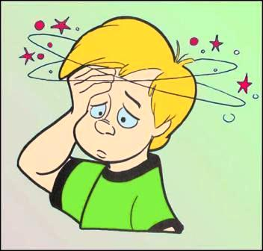
Проблемность.
Наука - это попытка решения проблемных ситуаций.
«Всякая наука начинается с осознания незнания» Коллингвуд.

Slide 40
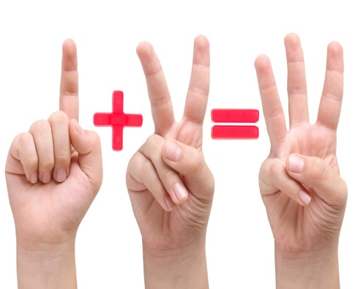
Обоснованность.
Обоснованность утверждений, наличие под ними фактов или иной доказательной базы, включая репрезентативность выборки источников.
Тем не менее не следует абсолютизировать обоснованность:
не каждое высказывание должно быть доказано;
наука опирается на ненаучные предпосылки, которые принимаются без доказательства;
с течением времени очевидность этих предпосылок может измениться.

Slide 41
Интерсубъективная проверяемость.
Научное знание считается обоснованным, если существует принципиальная возможность его проверки.

Slide 42
Системность.
Научное знание должно быть логически организовано.
Знание может быть систематизированным не только в науке. Кулинарная книга, телефонный справочник, дорожный атлас и т.д. и т.п. - везде знание классифицируется и систематизируется.
Научная систематизация специфична.
Для нее свойственно стремление к полноте, непротиворечивости, четким основаниям систематизации.
Научное знание как система имеет определенную структуру, элементами которой являются факты, законы, теории, картины мира.

Slide 43
Системность.
Обычно там, там где начинаются эмоции, исчезает порядок.
Вместе с порядком - исчезает и научность.

Slide 44
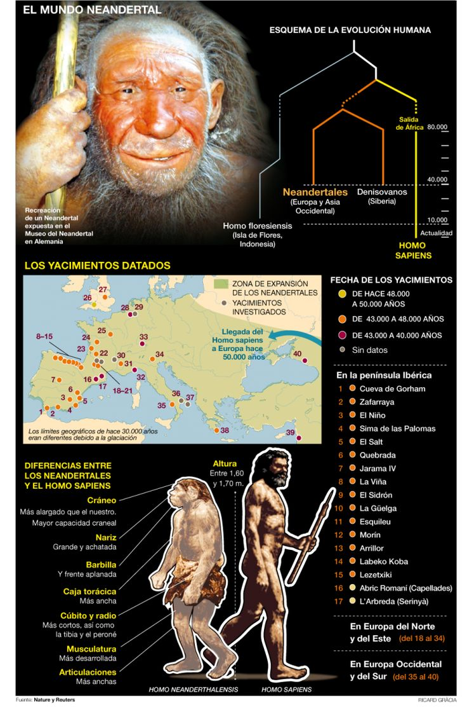
Прогрессизм.
Научное знание должно постоянно самосовершенствоваться.

Slide 45
Практическая польза

Slide 46
Применение специфических материальных средств (приборов).

Slide 47
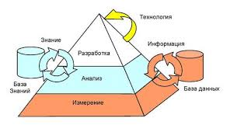
МЕТОДОЛОГИЯ

Slide 48
ТЕХНОЛОГИЯ, АЛГОРИТМ

Slide 49
Рассмотренные критерии являются идеальными нормами, они не описывают научное знание, а предписывают.
Одновременное наличие всех этих критериев невозможно, это лишь стремление.
Приведённая система критериев требует уточнения в применении к отрасли науки (например, в физике главную роль играет интерсубъективная проверяемость, в математике - истинность, в истории - системность).

Slide 50
В науке ценятся оригинальные, "сумасшедшие" идеи.
Но ориентация на новации сочетается в ней со стремлением элиминировать (изымать) из результатов научной деятельности все субъективное, связанное со спецификой самого ученого.
В этом - одно из отличий науки от искусства.

Slide 51
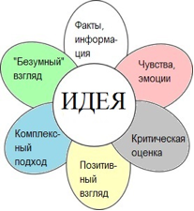

Slide 52
ОБЩИЕ КРИТЕРИИ НАУЧНОГО ЗНАНИЯ

Slide 53
ОБЩИЕ КРИТЕРИИ НАУЧНОГО ЗНАНИЯ

